Slide 1
Оптимизация процесса оказания социальной помощи семьям, обратившимся в МКУ «Центр социальной помощи семье и детям» Беловского городского округа
МКУ «Центр социальной помощи семье и детям» Беловского городского округа

Slide 2
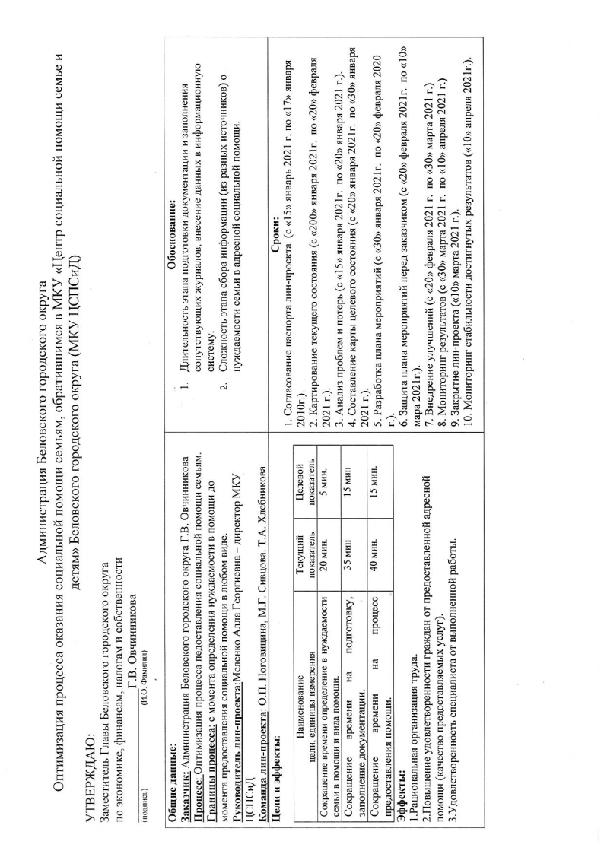
Паспорт проекта

Slide 3
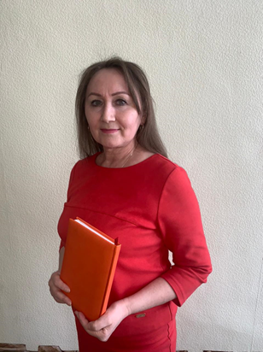
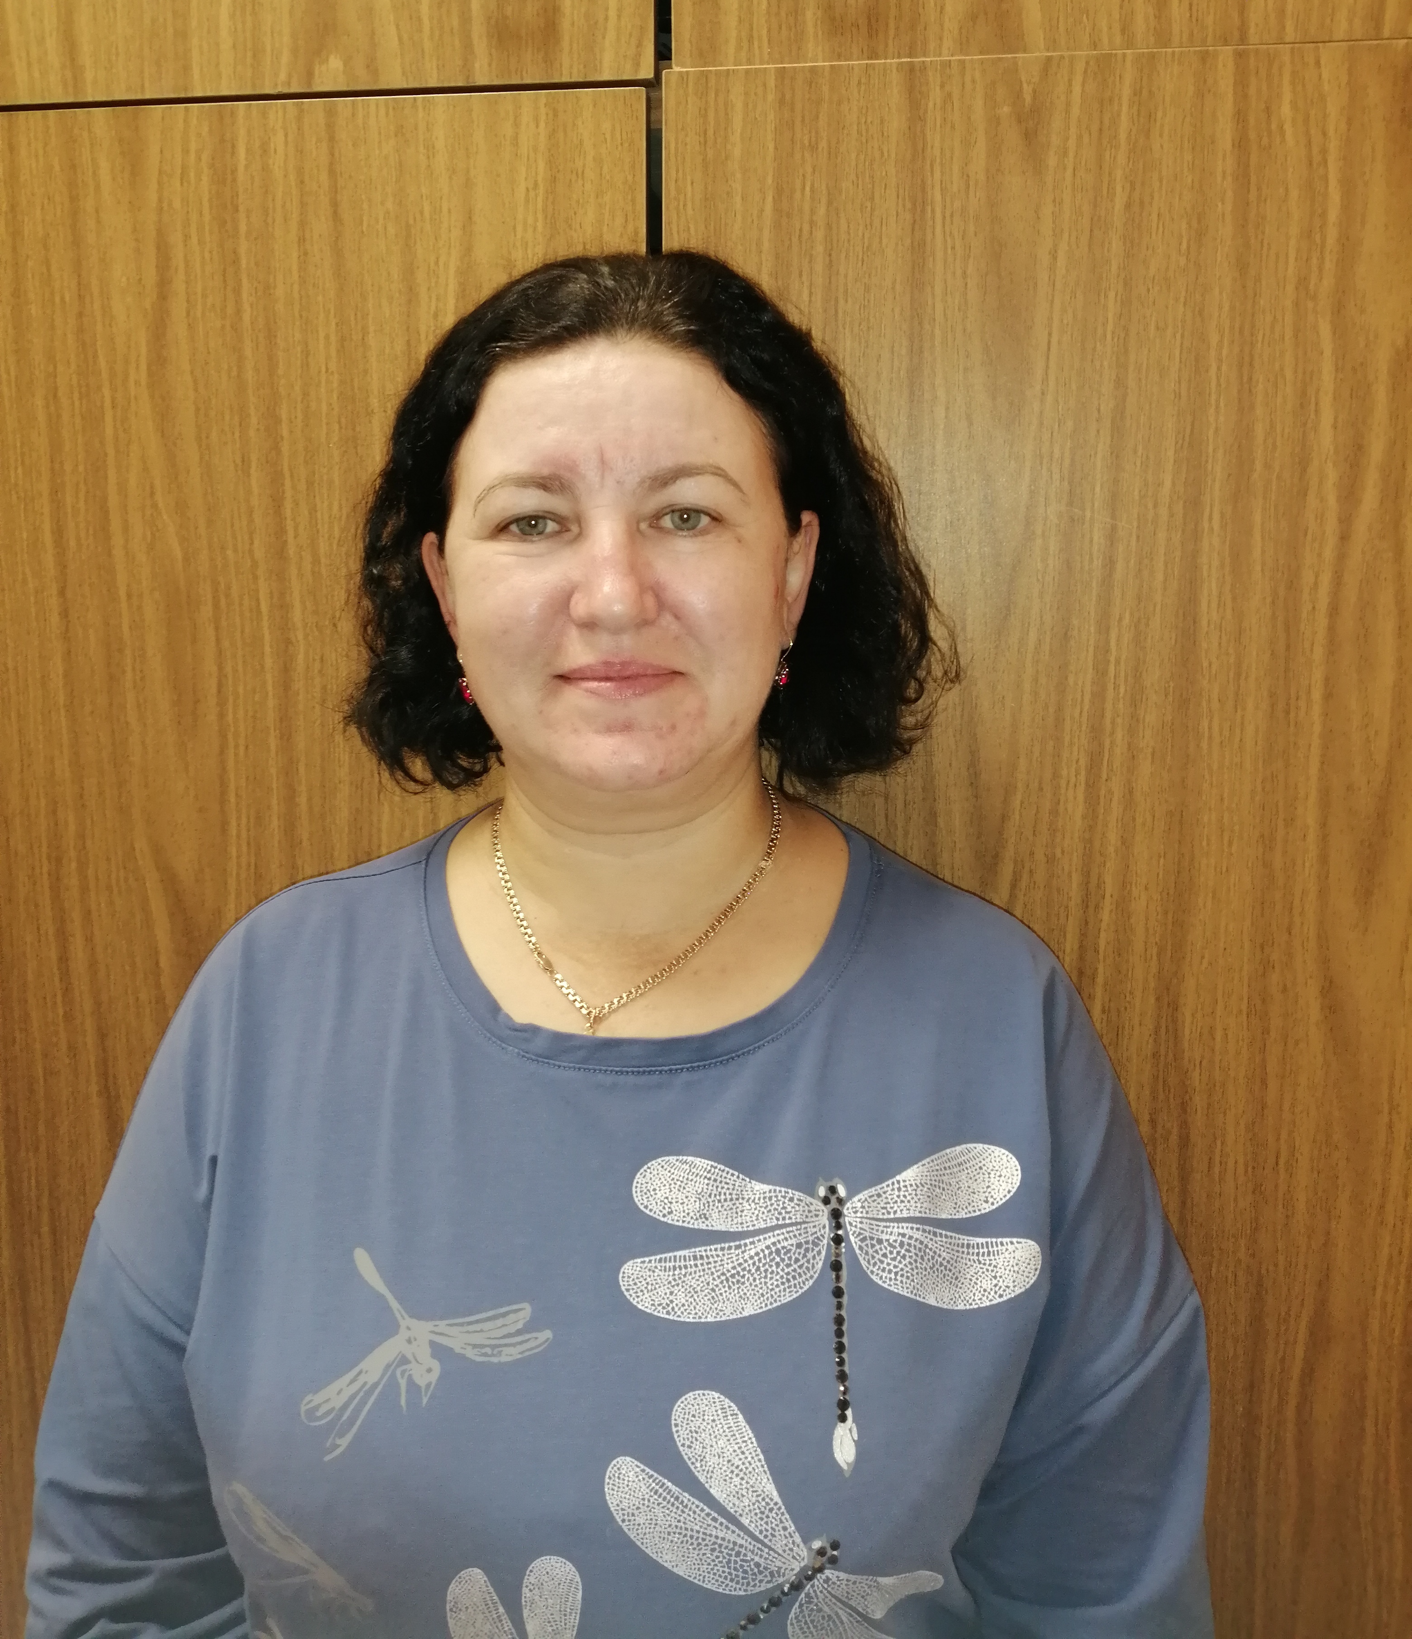
Команда проекта
Меленко Алла Георгиевна, директор МКУ ЦСПСиД– РУКОВОДИТЕЛЬ ПРОЕКТА
Ноговицина О.П.
заместитель директора
Кобзева З.С. –
заведующий отделением
Сивцова М.Г.
экономист

Slide 4
Карта текущего состояния процесса (сек.)
Специалист по соц.работе - МКУ ЦСПСиД
Сверка документов, необходимых для предоставления помощи
min 137
max 157
Специалист по соц.работе - МКУ ЦСПСиД
Прием документов от заявителя для копирования
min 159
max 189
Специалист по соц.работе - МКУ ЦСПСиД
Проверка сведений о семье
min 1322
max 1501
Заявитель - МКУ ЦСПСиД
Заполнение документов
min 286
max 307
Специалист по соц.работе - МКУ ЦСПСиД
Получение информации о нуждаемости семьи в помощи
min 95
max 101
Проблемы:
1.Потеря времени при проверке сведений о семье.
2.Потеря времени при заполнении документации заявителем и специалистом.
3.Потеря времени на формирование учетного дела.
4.Потеря времени на заполнение учетных журналов.
5. Потеря времени на процесс предоставления помощи.
МКУ ЦСПСиД
Предоставление помощи семье
min 987
max 1193
Заполнение учетных журналов
min 309
max 338
МКУ ЦСПСиД
Формирование личного дела
min 257
max 291
Min 3552
Max 4077

Slide 5
Перечень проблем
1
Потеря времени при проверке сведений о семье.
2
Потеря времени при заполнении документации заявителем и специалистом.
5
4
Потеря времени на процесс предоставления помощи.
Потеря времени на заполнение учетных журналов.
3
Потеря времени на формирование учетного дела.

Slide 6
Пирамида проблем
Федеральный уровень
Региональный уровень
Уровень организации
Проблемы уровня организации:
1.Потеря времени при проверке сведений о семье.
2.Потеря времени при заполнении документации заявителем и специалистом.
3.Потеря времени на формирование учетного дела.
4.Потеря времени на заполнение учетных журналов.
5. Потеря времени на процесс предоставления помощи.
1
2
3
5
4

Slide 7
Карта целевого состояния процесса (сек.)
Специалист по соц.работе - МКУ ЦСПСиД
Сверка документов, необходимых для предоставления помощи
min 86
max 106
Специалист по соц.работе - МКУ ЦСПСиД
Прием документов от заявителя для копирования
min 111
max 124
Специалист по соц.работе - МКУ ЦСПСиД
Получение информации о нуждаемости семьи в помощи
min 61
max 77
Заявитель - МКУ ЦСПСиД
Заполнение документов
Min 175
max 198
Специалист по соц.работе - МКУ ЦСПСиД
Проверка сведений о семье
min 1322
max 1501
МКУ ЦСПСиД
Предоставление помощи семье
min 754
max 801
Заполнение учетных журналов
min 254
max 263
МКУ ЦСПСиД
Формирование личного дела
min 150
max 173
Min 2913
Max 3243

Slide 8
План мероприятий по устранению проблем
Проблема | Причина проблемы | Мероприятие | Ответственный исполнитель | Срок реализации мероприятия
1. Потеря времени при проверке сведений о семье. | Наличие нескольких источников информации о семье (межведомственное взаимодействие) | Внедрение электронного реестра информации. | Специалист по социальной работе Бондарь Е.А. | 31.05.20201
2. Потеря времени при заполнении документации заявителем и специалистом. | Сложность занесения информации в документы | Оформление образцов заполнения. Заполнение форм бланков в электронном виде. | Заведующий отделением Кобзева З.С. | 31.05.20201
3. Потеря времени на формирование учетного дела. | Большой объем документов и действий для формирования дела. | Пересмотр алгоритма действий сотрудников в процессе оформления документации. | Специалист по социальной работе Пустогова Ю.Ю. | 31.05.20201
4. Потеря времени на заполнение учетных журналов. | Требование законодательства. | Пересмотр алгоритма действий сотрудников. | Заведующий отделением Кобзева З.С. | 31.05.20201
5. Потеря времени на процесс предоставления помощи | Отсутствие перечня ассортимента вещей и др. предметов, имеющихся в наличии. | Составление каталога имеющихся вещей и предметов. | Заведующий отделением Кобзева З.С. | 31.05.20201

Slide 9
Мероприятия по устранению проблем
Внедрение электронного реестра информации.
Оформление образцов заполнения. Заполнение форм бланков в электронном виде.
.
Пересмотр алгоритма действий сотрудников в процессе оформления документации.
Пересмотр алгоритма действий сотрудников.
Составление каталога имеющихся в пункте Взаимопомощи вещей, обуви, посуды, других предметов.

Slide 10
Достигнутые результаты
Время на оказание процесса оказания социальной помощи семье
Высвобожденное время позволило увеличить количество семей, получивших социальную помощь

Slide 11
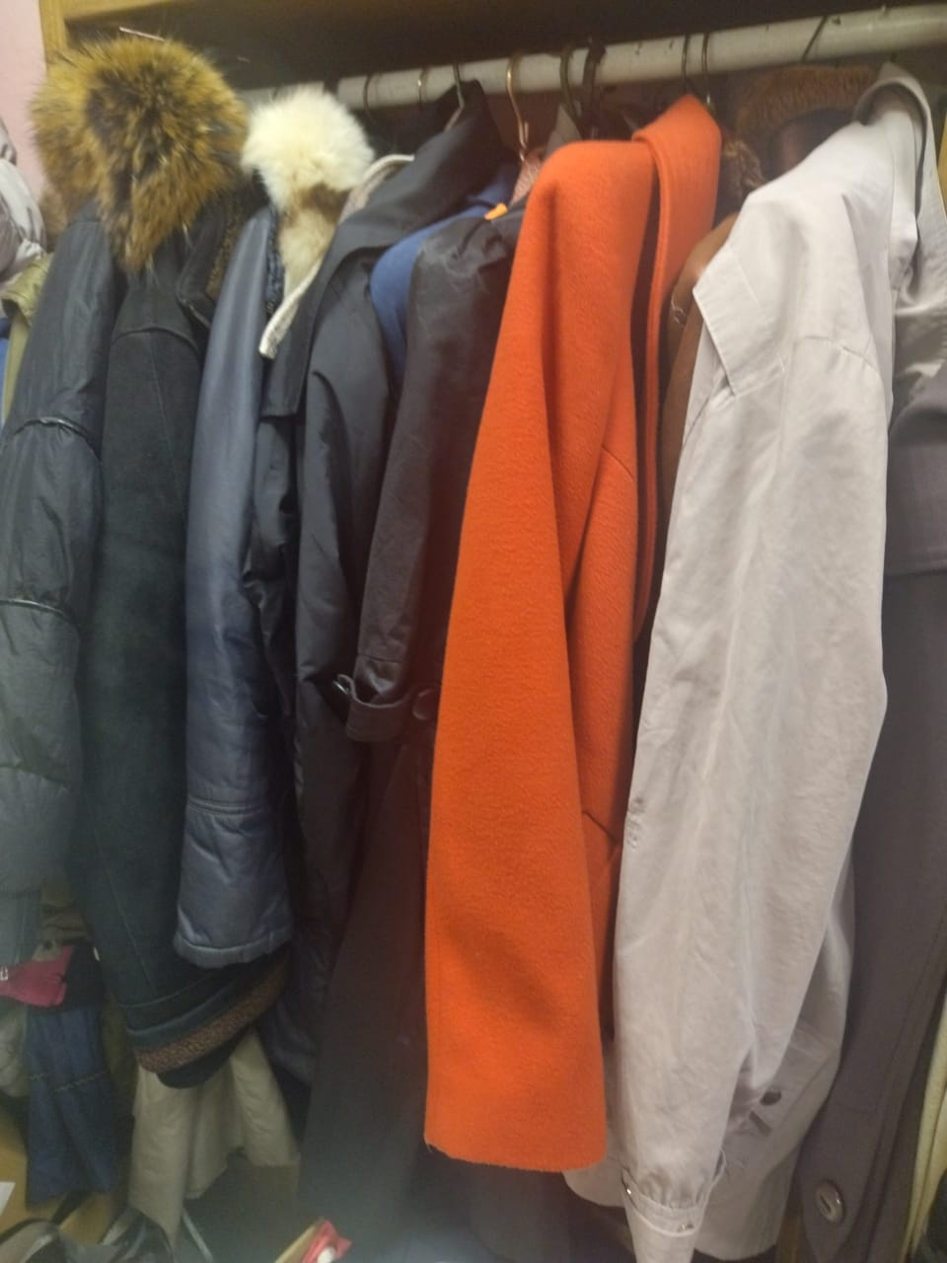
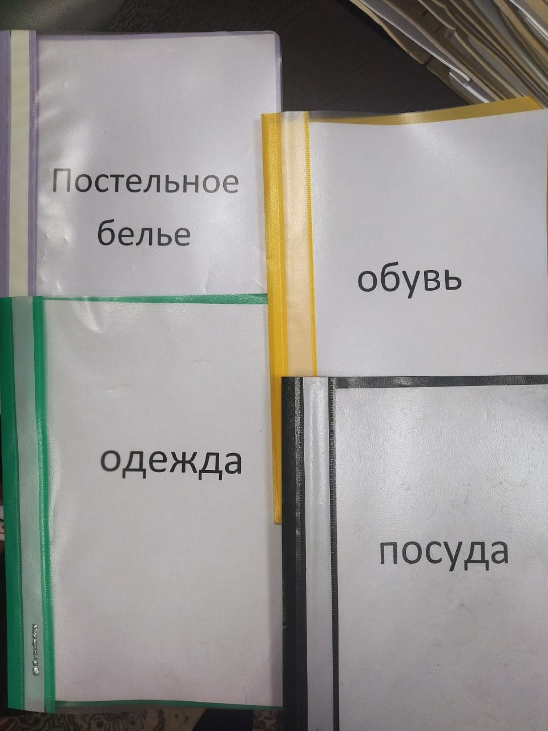
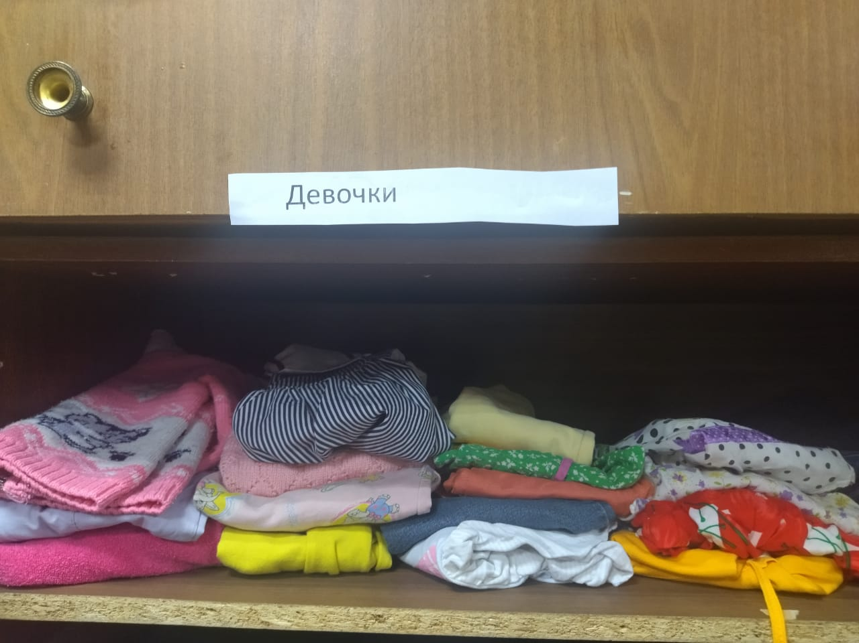
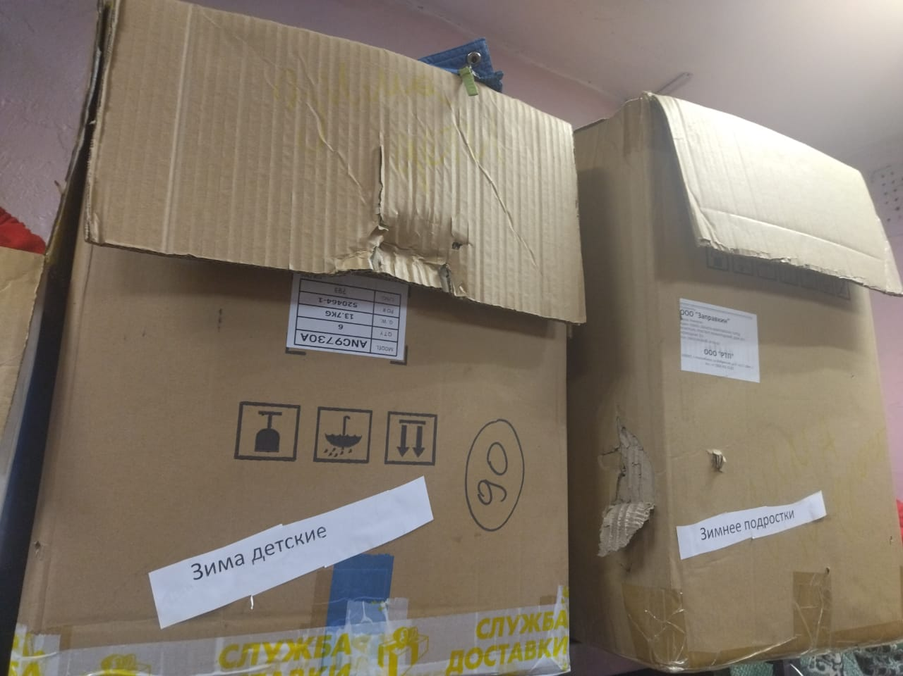
Рабочие материалы для занятия
Было
Стало
Комплектация имеющихся вещей, обуви, посуды и других предметов в пункте Взаимопомощи. Составление каталогов.

Slide 12
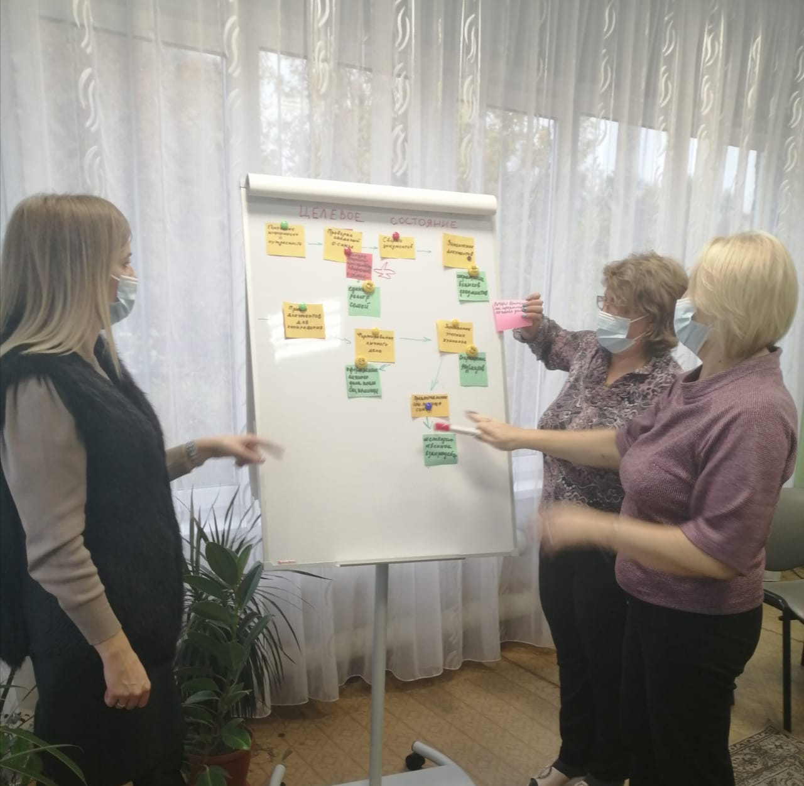
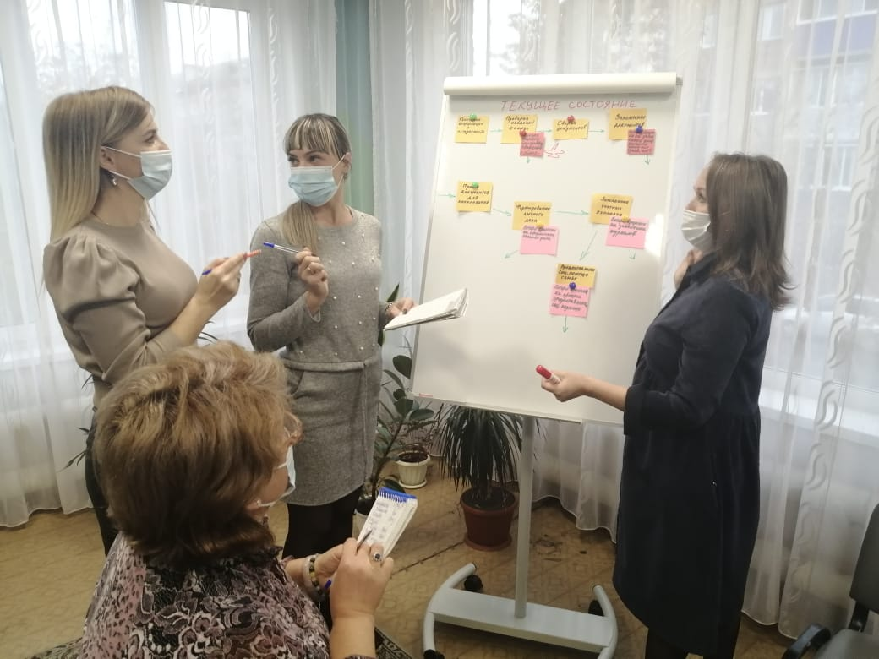
Работа над проектом

Slide 13
Спасибо за внимание!

